Slide 1


Přednáška IX.
Analýza rozptylu (ANOVA)
Princip a metodika výpočtu
Předpoklady analýzy rozptylu a jejich ověření
Rozbor rozdílů jednotlivých skupin – násobné testování hypotéz
Analýza rozptylu jako lineární model

Slide 2
Opakování – parametrické a neparametrické testy
Jmenujte příklad parametrického a neparametrického testu.
Znáte jejich předpoklady?

Slide 3
1. Motivace

Slide 4
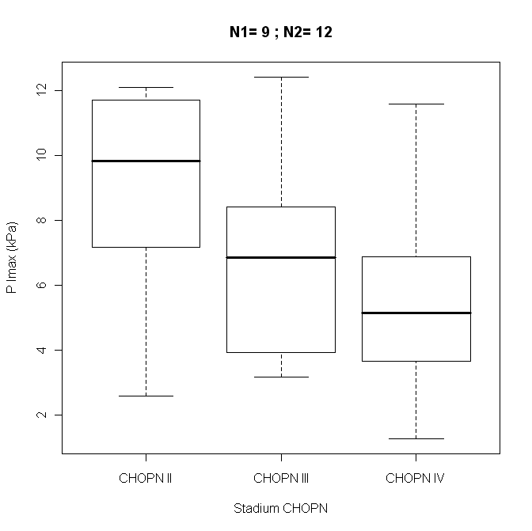
Příklad – CHOPN
Sledujeme plicní funkce u pacientů s chronickou obstrukční plicní nemocí (CHOPN) ve stadiu II, III a IV. Zajímá nás, jestli se u pacientů v jednotlivých stadiích liší maximální inspirační tlak (PImax).

Slide 5
Příklad – CHOPN
Jak můžeme pro CHOPN stadia II, III a IV ověřit rozdíl (resp. rovnost) v maximálním inspiračním tlaku (PImax)?
Můžeme použít vhodný test pro dva výběry (např. t-test) a otestovat, jak se liší stadium II od III, II od IV a III od IV – tedy provést 3 testy.
Musíme použít vhodný test pro více než dvě srovnávané skupiny.
V čem je zásadní rozdíl mezi A a B?

Slide 6
Problém násobného testování hypotéz
Problém s možností A je v násobném testování hypotéz – pro připomenutí: S narůstajícím počtem testovaných hypotéz nám roste také pravděpodobnost získání falešně pozitivního výsledku, tedy pravděpodobnost toho, že se při našem testování zmýlíme a ukážeme na statisticky významný rozdíl tam, kde ve skutečnosti žádný neexistuje (chyba I. druhu).
Máme tři testy, v každém 95% pravděpodobnost, že neuděláme chybu I. druhu.
Pro všechny tři testy to tedy znamená: 0,95 × 0,95 × 0,95 = 0,857.
Pravděpodobnost, že neuděláme chybu I. druhu nám celkově klesla na 0,857.
Pravděpodobnost, že uděláme chybu I. druhu nám celkově stoupla na 0,143.

Slide 7
Analýza rozptylu
Lepší volbou je:
B. Musíme použít vhodný test pro více než dvě srovnávané skupiny.
Analýza rozptylu (ANOVA = „ANalysis Of VAriance“) je statistickou metodou, která umožňuje testovat rozdíl v průměrech více než dvou skupin. Přitom se jedná o jeden test.
Více než dvě skupiny mohou být dány přirozeně (např. sledujeme rozdíl mezi věkovými kategoriemi) nebo uměle (např. sledujeme rozdíl v účinnosti několika typů léčby).

Slide 8
2. Princip výpočtu

Slide 9
Náhodné výběry a hypotéza
Máme k nezávislých realizací náhodného výběru rozsahu: n₁, n₂, … , n_{k}.
Předpoklady:
Hypotézy:
Normalita hodnot všech k výběrů
…
Homogenita rozptylů všech k výběrů

Slide 10
Příklady – hypotézy
Liší se účinnost dvou různých dávek léčiva XYZ od placeba?
Střední hodnota účinnosti placeba, XYZ v dávce 1 a XYZ v dávce 2:
Liší se AML, ALL, CML a CLL v aktivitě vybraných genů?
Střední hodnota exprese genu g u AML, ALL, CML, CLL:

Slide 11
Pozorované hodnoty
Výběr 1
Výběr 2
Výběr 3
Výběr k
Všechny výběry
…
Rozsah výběru
Výběrový průměr
Výběrový rozptyl
Skupinový průměr
(„population mean“)
Celkový průměr
(„grand mean“)

Slide 12
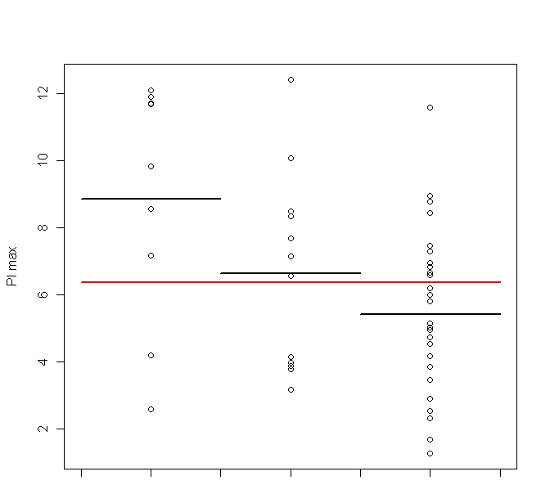
Příklad – CHOPN
Celkový průměr („grand mean“)
II
III
IV
Stadium

Slide 13
Značení
Součty:
Průměry:
Celková variabilita v souboru:
Variabilita v rámci skupin (reziduální součet čtverců):
Variabilita mezi skupinami (příslušná sledovanému vlivu = proměnné):
Skupinový průměr
(„population mean“)
Celkový průměr
(„grand mean“)
Stupně volnosti:
Stupně volnosti:
Stupně volnosti:

Slide 14
Vztahy mezi odhady variability
Platí:
Dále se dá ukázat, že platí:
Tedy platí, že celková variabilita se dá rozložit na variabilitu v rámci skupin a variabilitu mezi skupinami:
II
III
IV
Stadium

Slide 15
Umělý příklad
Léčba | Pozorovaná hodnota | Skupinový průměr | Skupinový průměr – celkový průměr | Pozorovaná hodnota – skupinový průměr | Pozorovaná hodnota – celkový průměr
1 | 10 | 12 | -4 | -2 | -6
1 | 12 | 12 | -4 | 0 | -4
1 | 14 | 12 | -4 | 2 | -2
2 | 19 | 20 | 4 | -1 | 3
2 | 20 | 20 | 4 | 0 | 4
2 | 21 | 20 | 4 | 1 | 5
3 | 14 | 16 | 0 | -2 | -2
3 | 16 | 16 | 0 | 0 | 0
3 | 18 | 16 | 0 | 2 | 2
 | Celkový průměr = 16 |  | Součet čtverců = 96 | Součet čtverců = 18 | Součet čtverců = 114
 |  |  | Stupně volnosti = 2 | Stupně volnosti = 6 | Stupně volnosti = 8

Slide 16
Jak testuje t-test pro dva výběry?
Nulová hypotéza:
Testová statistika:
Rozdíl (variabilita) mezi výběry
Variabilita uvnitř výběrů
Rozdíl (variabilita) mezi výběry
Variabilita uvnitř výběrů

Slide 17
Princip analýzy rozptylu
Princip analýzy rozptylu je stejný, tedy ANOVA srovnává pozorovanou variabilitu mezi výběry s pozorovanou variabilitou uvnitř výběrů. Na rozdíl od t-testu však pracuje s výběrovými rozptyly.
Testová statistika analýzy rozptylu:
Odhad rozptylu založený na výběrových průměrech
Odhad rozptylu založený pozorovaných hodnotách
Za platnosti H₀ platí:

Slide 18
Výsledek dle platnosti nulové hypotézy
Za předpokladu rovnosti rozptylů jednotlivých výběrů představuje člen ve jmenovateli statistiky F výběrový odhad σ².
Za platnosti H₀ představuje i člen v čitateli statistiky F výběrový odhad σ².
Platí-li nulová hypotéza, čitatel statistiky F (počítaný na základě výběrových průměrů) bude zhruba stejný jako její jmenovatel (počítaný na základě pozorovaných hodnot).
Neplatí-li nulová hypotéza, čitatel statistiky F bude větší než jmenovatel.
Samotné rozhodnutí o platnosti H₀ je tak založeno na srovnání průměrných čtverců a .

Slide 19
Výsledek analýzy rozptylu
Výsledné počty se standardně zaznamenávají do tzv. tabulky analýzy rozptylu:
Nulovou hypotézu zamítneme/nezamítneme buď na základě srovnání výsledné p-hodnoty se zvolenou hladinou významnosti testu α, nebo srovnáním výsledné F statistiky s kritickou hodnotou (kvantilem) rozdělení F(k – 1, n – k) příslušnou zvolené hladině významnosti testu α.
Variabilita | Součet čtverců | Počet stupňů volnosti | Průměrný čtverec | F statistika | p-hodnota
Mezi skupinami | S_{A} = 96 | df_{A} = k – 1 = 2 | MS_{A} = 48 | F = 16 | 0,004
Uvnitř skupin | S_{e} = 18 | df_{e} = n – k = 6 | MS_{e} = 3
Celkem | S_{T} = 114 | df_{T} = n – 1 = 8

Slide 20
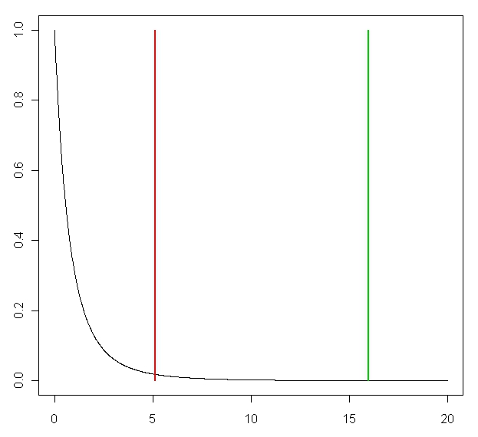
Výsledek umělého příkladu
Na hladině významnosti α =0,05 zamítáme H₀ o rovnosti středních hodnot.

Slide 21
3. Předpoklady analýzy rozptylu a jejich ověření

Slide 22
Předpoklady analýzy rozptylu
Nezávislost jednotlivých pozorování – sice téměř automatický předpoklad, nicméně je třeba se nad ním alespoň zamyslet.
Normalita pozorovaných hodnot obou náhodných výběrů – velmi silný předpoklad. Nutno otestovat nebo alespoň graficky ověřit (histogram, box plot).
Stejný rozptyl náhodné veličiny v obou srovnávaných skupinách – také silný předpoklad. Opět nutno otestovat nebo alespoň graficky ověřit (histogram, box plot).

Slide 23
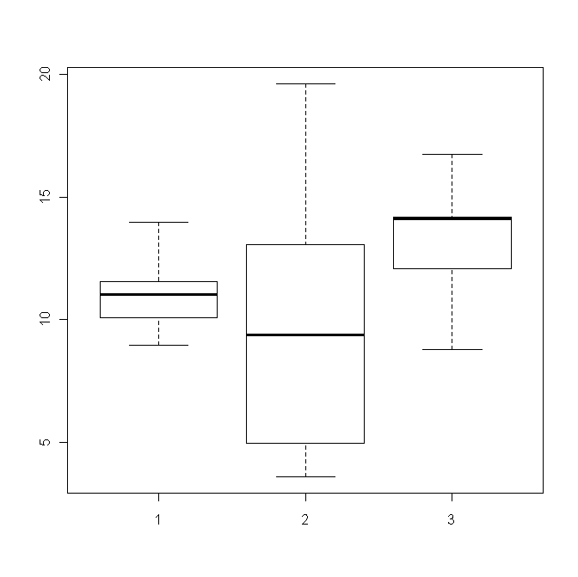
Testování shody rozptylů
Grafické ověření – histogram, box plot.
Levenův test – často používaný, nevyžaduje předpoklad normality původních hodnot.
Bartlettův test – velkou nevýhodou je předpoklad normality původních hodnot.

Slide 24
Levenův test
Jeho výhoda je, že nevyžaduje předpoklad normality původních hodnot.
Jedná se o analýzu rozptylu na hodnotách
Označme a
Testová statistika:
Používá se také jeho robustní varianta s použitím absolutních odchylek od mediánu místo od průměru:
Při rovnosti rozptylů opět platí:

Slide 25
Příklad – Levenův test u CHOPN dat
Sledujeme plicní funkce u pacientů s chronickou obstrukční plicní nemocí (CHOPN) ve stadiu II, III a IV.
Levenův test probíhá stejně jako jednoduchá ANOVA – opět srovnáváme průměrné čtverce – reziduální a příslušné sledovaným faktorům.
Na hladině významnosti α =0,05 nezamítáme H₀ o rovnosti rozptylů.
Variabilita | Součet čtverců | Počet stupňů volnosti | Průměrný čtverec | F statistika | p-hodnota
Mezi skupinami | S_{A} = 5,30 | df_{A} = k – 1 = 2 | MS_{A} = 2,65 | F = 1,13 | 0,331
Uvnitř skupin | S_{e} = 105,35 | df_{e} = n – k = 45 | MS_{e} = 2,34
Celkem | S_{T} = 110,65 | df_{T} = n – 1 = 47

Slide 26
Hodnocení normality dat
Hodnocení normality je klíčovým postupem v biostatistice. Testy nejsou vždy nejlepším nástrojem! Vždy je důležité se podívat i očima!
Zamítnutí normality rozdělení neznamená jenom výběr příslušného testu, ALE může indikovat odlehlé a nelogické hodnoty v souboru dat.
Pokud o sledované veličině prokazatelně víme, že v cílové populaci nabývá normální rozdělení (např. výška lidské postavy), ale v daném souboru normální rozdělení nepotvrdíme, pak s naším náhodným výběrem není něco v pořádku – např. není reprezentativní.

Slide 27
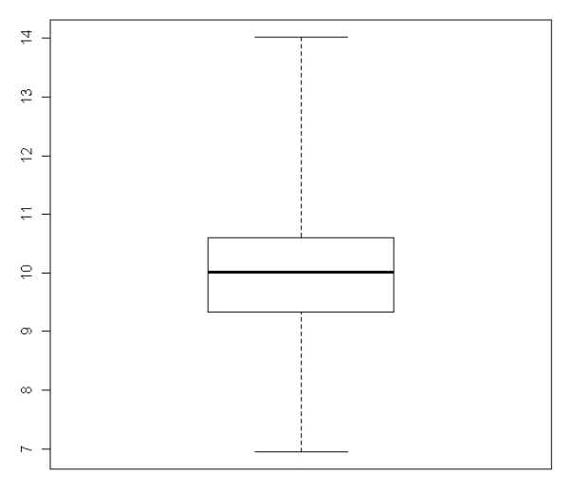
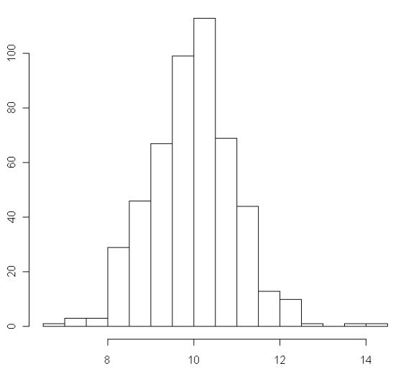
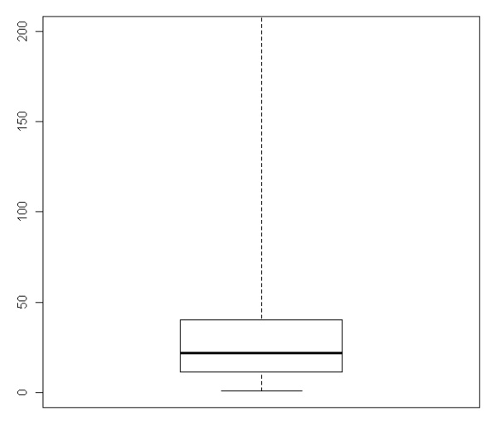
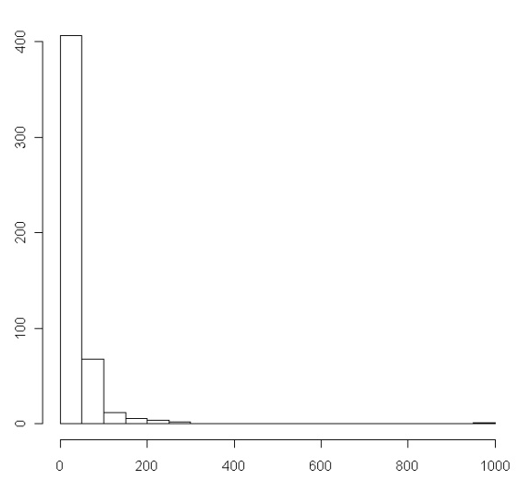
Grafické metody – box plot a histogram
Normální
rozdělení
Log-normální
rozdělení

Slide 28
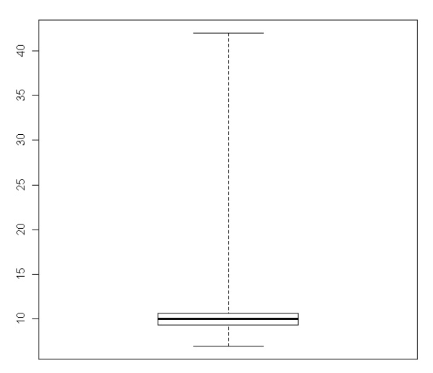
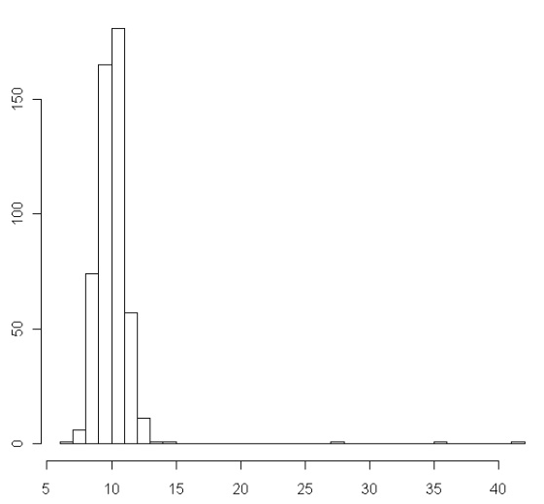
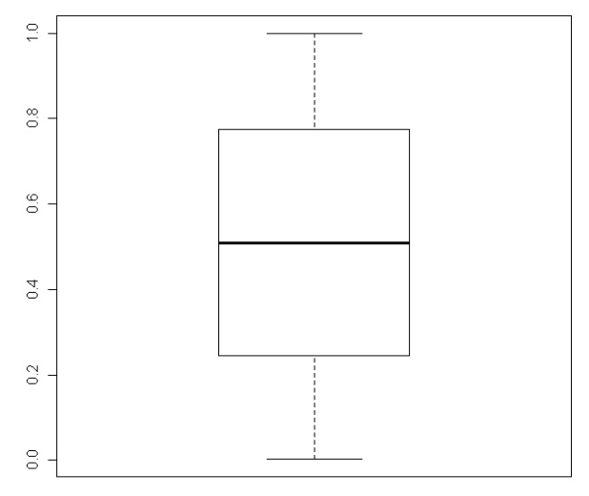
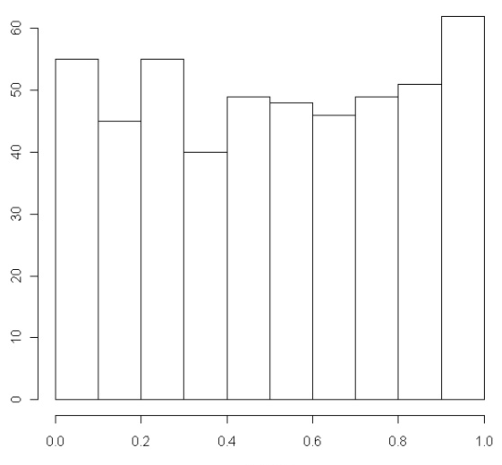
Grafické metody – box plot a histogram
Normální
rozdělení
s odlehlými
hodnotami
Rovnoměrně
spojité
rozdělení

Slide 29
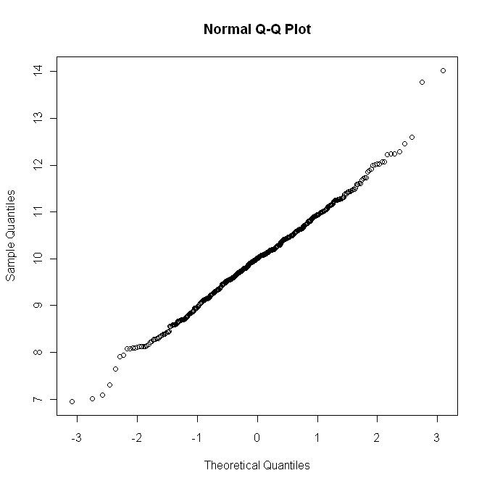
Grafické metody – Q-Q plot
Q-Q plot proti sobě zobrazuje kvantily pozorovaných hodnot a kvantily teoretického rozdělení pravděpodobnosti (zde normálního rozdělení).
V případě shody leží všechny body na přímce.
Normální rozdělení:

Slide 30
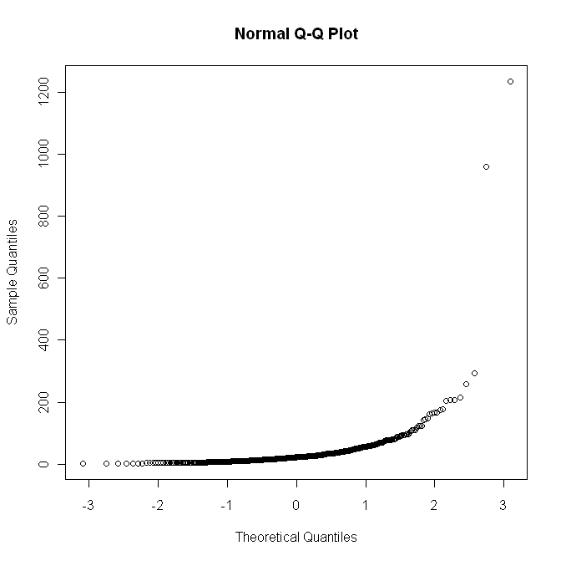
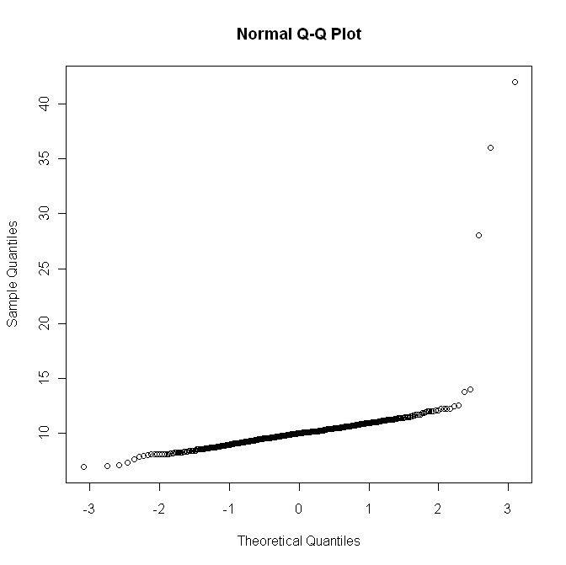
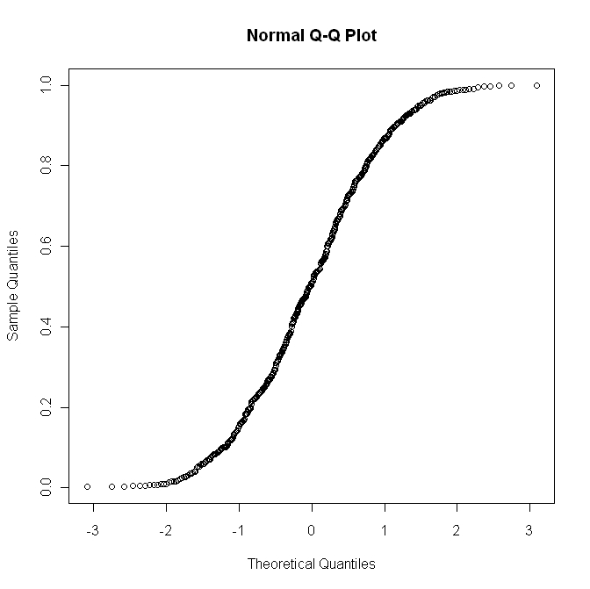
Grafické metody – Q-Q plot
Log-normální rozdělení:
Normální rozdělení s odlehlými hodnotami:
Rovnoměrně spojité rozdělení
1.
2.
3.

Slide 31
Testy pro ověření normality dat
Shapirův-Wilkův test – v podstatě se jedná o proložení seřazených hodnot regresní přímkou vzhledem k očekávaným hodnotám normálního rozdělení. Má tedy přímý vztah k Q-Q plotu – vyhodnocuje, jak moc se Q-Q plot liší od ideální přímky. Doporučován pro menší vzorky, může být „moc“ přísný pro velké vzorky.
Kolmogorovův-Smirnovovův test – založen na srovnání výběrové distribuční funkce s teoretickou distribuční funkcí odpovídající normálnímu rozdělení. K-S test hodnotí maximální vzdálenost mezi těmito dvěma distribučními funkcemi. V praxi se používá korekce dle Lillieforse.

Slide 32
Příklad – Shapirův-Wilkův test u CHOPN dat
Sledujeme plicní funkce u pacientů s chronickou obstrukční plicní nemocí (CHOPN) ve stadiu II, III a IV.
Test pro všechna stadia:
p = 0,073 (to nás nezajímá)
Stadium II: p = 0,090
Stadium III: p = 0,247
Stadium IV: p = 0,815
H₀ o normalitě dat nezamítáme
na hladině α =0,05.
n = 9
n = 12
n = 27

Slide 33
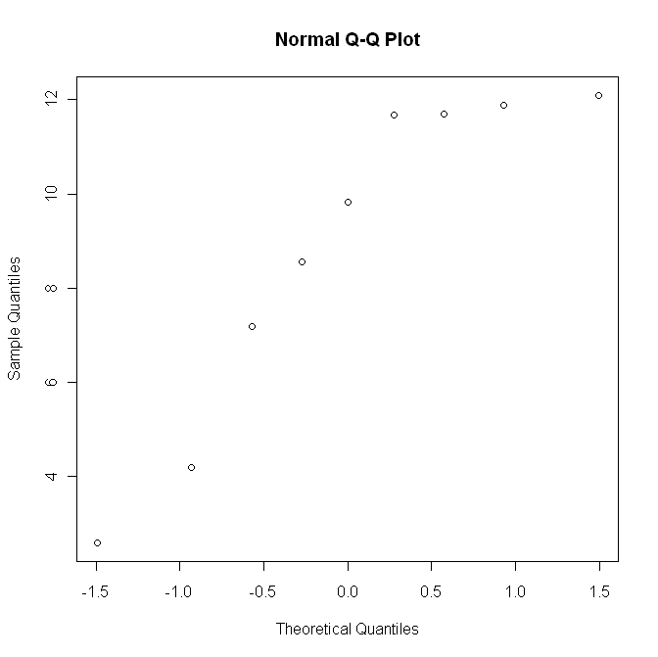
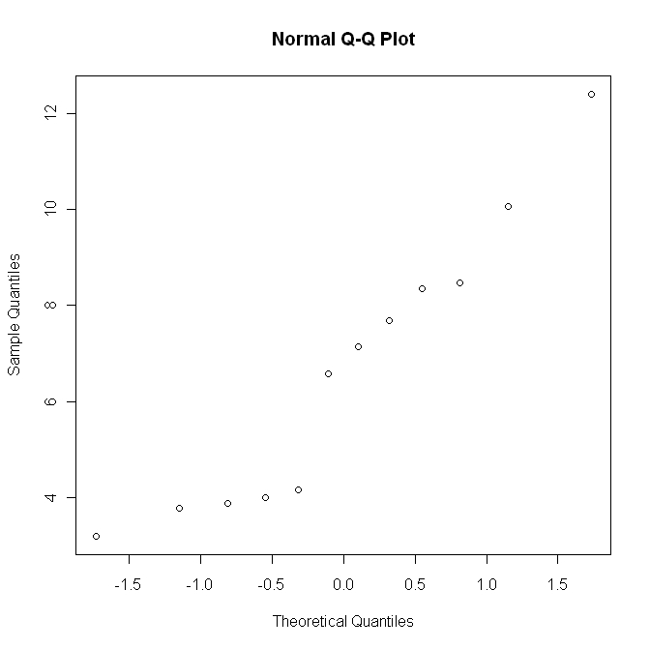
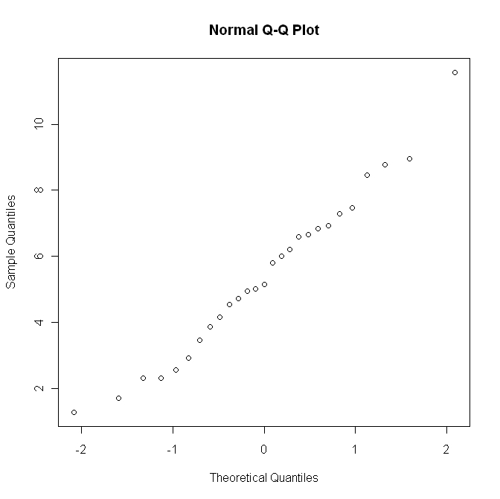
Příklad – Shapirův-Wilkův test u CHOPN dat
Srovnáme výsledky S-W testu s Q-Q ploty pro jednotlivé kategorie.
Vzhledem k malým velikostem souborů lze odchylky od normality dat tolerovat.
Stadium II (n = 9)
p = 0,090
Stadium III (n = 12)
p = 0,247
Stadium IV (n = 27)
p = 0,815

Slide 34
Příklad – analýza rozptylu u CHOPN dat
Liší se pacienti s CHOPN (stadium II, III, IV) v maximálním inspiračním tlaku (PImax)?
Máme ověřenu homogenitu rozptylů i přibližnou normalitu dat → ANOVA.
Kritická hodnota pro α =0,05 F_{(k – 1, n – k)} = 3,20.
Na hladině významnosti α =0,05 zamítáme H₀ o rovnosti středních hodnot.
Variabilita | Součet čtverců | Počet stupňů volnosti | Průměrný čtverec | F statistika | p-hodnota
Mezi skupinami | S_{A} = 80,54 | df_{A} = k – 1 = 2 | MS_{A} = 40,27 | F = 5,10 | 0,010
Uvnitř skupin | S_{e} = 355,50 | df_{e} = n – k = 45 | MS_{e} = 7,90
Celkem | S_{T} = 436,04 | df_{T} = n – 1 = 47

Slide 35
Co dělat, když nejsou splněny předpoklady?
Máme dvě možnosti:
Zkusit data transformovat – např. logaritmická transformace by měla pomoci s normalizací rozdělení a stabilizací rozptylu u log-normálních dat.
Použít neparametrické testy – např. Kruskalův-Wallisův test nevyžaduje předpoklad normality, pracuje stejně jako neparametrický Mannův-Whitneyův test.

Slide 36
Kruskalův – Wallisův test
Jedná se o zobecnění neparametrického Mannova – Whitneyho testu.
Netestuje shodu parametrů, ale stejné distribuční funkce srovnávaných souborů (klíčový je zde předpoklad nezávislosti pozorovaných dat).
Pro výpočet opět seřadíme všechna pozorování podle velikosti (jako by byly z jednoho vzorku) a přiřadíme jednotlivým hodnotám jejich pořadí.
Pointa Kruskalova – Wallisova testu: za platnosti H₀ jsou spojená data dobře promíchaná a průměrná pořadí v jednotlivých souborech jsou podobná.

Slide 37
Kruskalův – Wallisův test
Označme T_{i} součet pořadí v i-té skupině:
Počet skupin: k, Celkem pozorování: n = n₁ + n₂ + … + n_{k}.
Testová statistika:
Nulovou hypotézu H₀ zamítáme na hladině významnosti, když je testová statistika větší nebo rovna kritické hodnotě chí-kvadrát rozdělení:
Pro malé velikosti souboru je třeba srovnat statistiku Q s tabulkami pro Kruskalův-Wallisův test.

Slide 38
4. Násobné testování podskupin

Slide 39
Korekce na násobné srovnání výběrů
Zamítneme-li analýzou rozptylu nulovou hypotézu o celkové rovnosti středních hodnot, má smysl se ptát, jaké skupiny se od sebe nejvíce liší.
Toto srovnání lze provést pomocí testů pro dva výběry, ale je nutné korigovat výslednou hladinu významnosti testu, abychom se vyhnuli chybě I. druhu.
Nejjednodušší metoda: Bonferroniho procedura - korekce hladiny významnosti: α* = α/m, kde m je počet provedených testů. Ekvivalentně lze vynásobit p-hodnotu počtem provedených testů. Nevýhodou je, že je konzervativní pro velké m, tedy počet provedených testů.
Pro analýzu rozptylu: Tukeyho a Scheffého post hoc testy.
Pro neparametrický K-W test: metoda dle Steela a Dwasse.

Slide 40
Příklad – korekce u CHOPN dat
ANOVA na hladině významnosti α =0,05 zamítla H₀ o rovnosti středních hodnot PImax. Jaké skupiny se od sebe nejvíce liší?
Bonferroniho procedura
Tukeyho post hoc test
Scheffého post hoc test
Zde nám všechny tři analýzy vyšly stejně, ale obecně to neplatí!
Stadium | III | IV
II | 0,398 | 0,009
III | - | 0,571
Stadium | III | IV
II | 0,186 | 0,008
III | - | 0,433
Stadium | III | IV
II | 0,214 | 0,011
III | - | 0,466

